Slide 1
Associação Cearense de Medicina do Trabalho Reunião científica – setembro/2014
PCD – Inclusão no mercado
de trabalho
Glauber Paiva
Médico do Trabalho da TRM
Especialista AMB/ANAMT

Slide 2
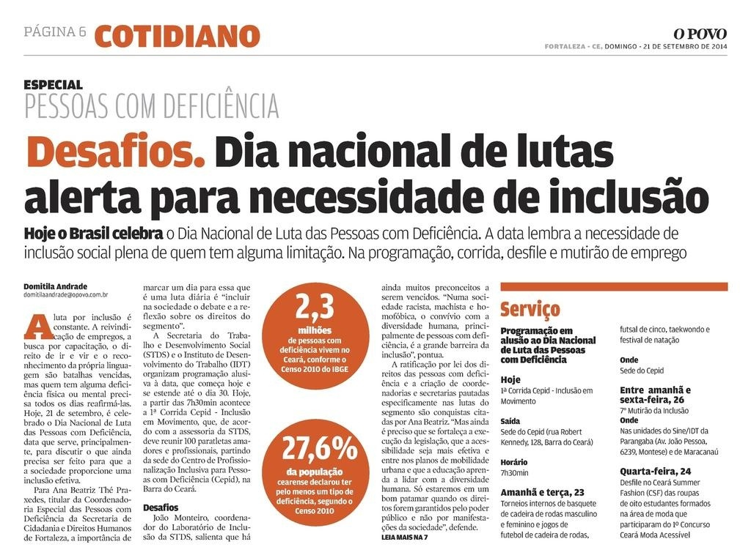

Slide 3

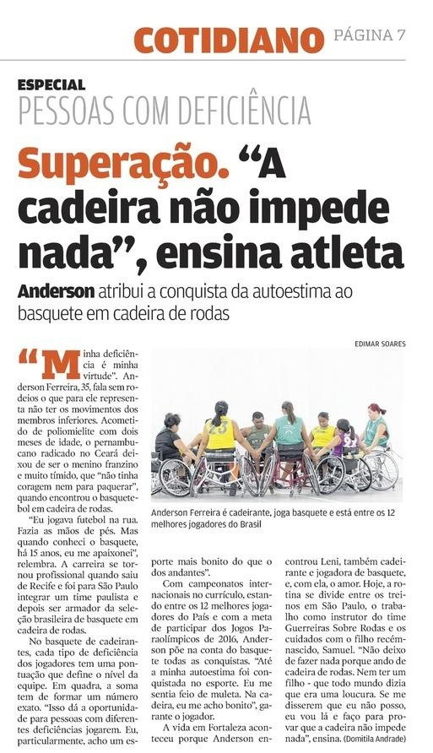

Slide 4
Convenção Internacional de Direitos da Pessoa com Deficiência aprovada pela ONU em 2006 e já ratificada pelo Brasil
Artigo I
Pessoas com deficiência são aquelas que têm impedimentos de natureza física, intelectual ou sensorial, os quais, em interação com diversas barreiras, podem obstruir sua participação plena e efetiva na sociedade com as demais pessoas.

Slide 5
Entraves
A deficiência resulta da interação entre pessoas com deficiência e as barreiras atitudinais e ambientais da sociedade.
A Qualidade de vida no trabalho das pessoas com deficiência (PCD) não depende apenas da mera admissão de colaboradores conforme o número mínimo previsto na legislação
Desrespeito à Legislação
Fiscalização insuficiente

Slide 6
Lei de cotas – I Nº 8213/1991 - artigo 93
Obriga que as empresas com 100 ou mais empregados preencham parte de seus cargos com pessoas com deficiência.
Funcionários | Cotas de PCD
100 a 200 | 2%
201 a 500 | 3%
501 a 1000 | 4%
A partir de 1000 | 5%

Slide 7
Lei de cotas – I Nº 8213/1991 - artigo 93
§1º - A dispensa de trabalhador reabilitado ou de deficiente habilitado ao final do contrato por prazo determinado de mais de 90 (noventa) dias, e a imotivada, no contrato por prazo indeterminado só poderá ocorrer após a contratação de substituto de condição semelhante.
§2º - O Ministério do Trabalho e da Previdência Social deverá gerar estatísticas sobre o total de empregados e as vagas preenchidas por reabilitados e deficientes habilitados, fornecendo-as, quando solicitadas, aos sindicatos ou entidades representativas dos empregados.

Slide 8
Pessoa portadora de deficiência habilitada para o trabalho Artigo 36 do decreto nº 3298/1999
§2º - Considera-se pessoa portadora de deficiência habilitada aquela que concluiu o curso de educação profissional de nível básico, técnico ou tecnológico, ou curso superior, com certificação ou diplomação expedida por instituição pública ou privada legalmente credenciada pelo Ministério da Educação ou órgão equivalente, ou aquela com certificado de conclusão de processo de habilitação ou reabilitação profissional fornecido pelo Instituto Nacional de Seguro Social – INSS.

Slide 9
Pessoa portadora de deficiência habilitada para o trabalho Artigo 36 do decreto nº 3298/1999
§3º - Considera-se, também, pessoa portadora de deficiência habilitada aquela que, não tendo se submetido a processo de habilitação ou reabilitação esteja capacitada para o exercício da profissão.

Slide 10
Lei de cotas – II Instrução normativa nº 98/2012 – MTE para reforçar a Fiscalização do Trabalho sobre a importância do cumprimento mais qualificado da Lei de cotas
Parâmetros biopsicossociais da Convenção sobre direitos dos PCDs (homologada pela Assembléia das Nações Unidas em 13 de dezembro de 2006)
Adoção de cursos de aprendizagem profissional
Fiscalização do PPRA e PCMSO (inclusão de PCDs)
Fiscalização das cotas atenta à inibição de práticas discriminatórias

Slide 11
Tipos de deficiências
Física
Alteração completa ou parcial de um ou mais segmentos do corpo humano comprometendo a função física: paraplegia, paraparesia, monoplegia, monoparesia, tetraplegia, tetraparesia, triplegia, triparesia, hemiplegia, hemiparesia, ostomia, amputação ou ausência de membros, paralisia cerebral, nanismo, membros com deformidade congênita ou adquirida (Decreto nº 5296/2004)

Slide 12
Tipos de deficiências
Visual
Cegueira, na qual a acuidade visual é igual ou menor que 0,05 no melhor olho, com a melhor correção óptica; a baixa visão, que significa acuidade visual entre 0,3 e 0,05 no melhor olho, com a melhor correção óptica; os casos nos quais a somatória da medida do campo visual em ambos os olhos for igual ou menor que 60°, ou a ocorrência simultânea de quaisquer das condições anteriores (Decreto nº 5296/2004)

Slide 13
Tipos de deficiências
Auditiva
Perda bilateral, parcial ou total, de 41 decibéis (dB) ou mais, aferida por audiograma nas frequências de 500Hz, 1000Hz, 2000Hz e 3000Hz (Decreto nº 5296/2004)
Mental
Funcionamento intelectual significativamente inferior à média, com manifestação antes dos 18 anos e limitações associadas a duas ou mais áreas adaptativas.
Múltipla
Associação de duas ou mais deficiências

Slide 14
Gestão integrada para PCDs
Equipe multiprofissional
Constituição: SESMT, RH e Administração
Atividades:
Reuniões periódicas
Conhecimento da análise ergonômica da empresa
Atuação frente aos PCDs admitidos e a serem admitidos
Discussão de situações excepcionais

Slide 15
Análise ergonômica do trabalho/AET Áreas de atuação
Ergonomia física: postura no trabalho, manuseio de materiais, movimentos repetitivos, DORT e projeto do posto de trabalho
Ergonomia cognitiva: estudo da carga mental do trabalho, tomada de decisão, desempenho especializado, interação homem-máquina, stress e treinamento
Ergonomia organizacional: comunicações, gerenciamento de RH, projeto de trabalho, organização temporal do trabalho, trabalho em grupo e gestão de qualidade

Slide 16
AET Passo a passo
Identificação do trabalho – setor, função, horário de trabalho, data da avaliação e quantidade de beneficiados
Tarefa prescrita
Tarefas mais desconfortáveis consideradas pelos trabalhadores
Tarefas consideradas de maior risco ergonômico pelo SESMT da empresa
Percepção de desconforto do trabalhador para realização das tarefas
Tarefas que demandaram AET (descrição)
Situações de exigências ergonômica
Problematização

Slide 17
Gestão integrada para PCDs Equipe multiprofissional
Preparação da empresa para inclusão do PCD
Layout da empresa
Área de circulação favorável
Presença de rampas e corrimãos
Pisos antiderrapantes
Iluminação e ventilação adequadas
Barras de proteção nos corredores e banheiros
Deslocamento sem obstáculos para cadeirantes

Slide 18
Gestão integrada para PCDs Equipe multiprofissional
Conhecimento atualizado dos locais de trabalho, setores e funções
Triagem dos PCDs – RH
Treinamento de pessoal especializado (Intérpretes LIBRAS e Braille)
Humanização do ambiente
Tratamento equânime

Slide 19
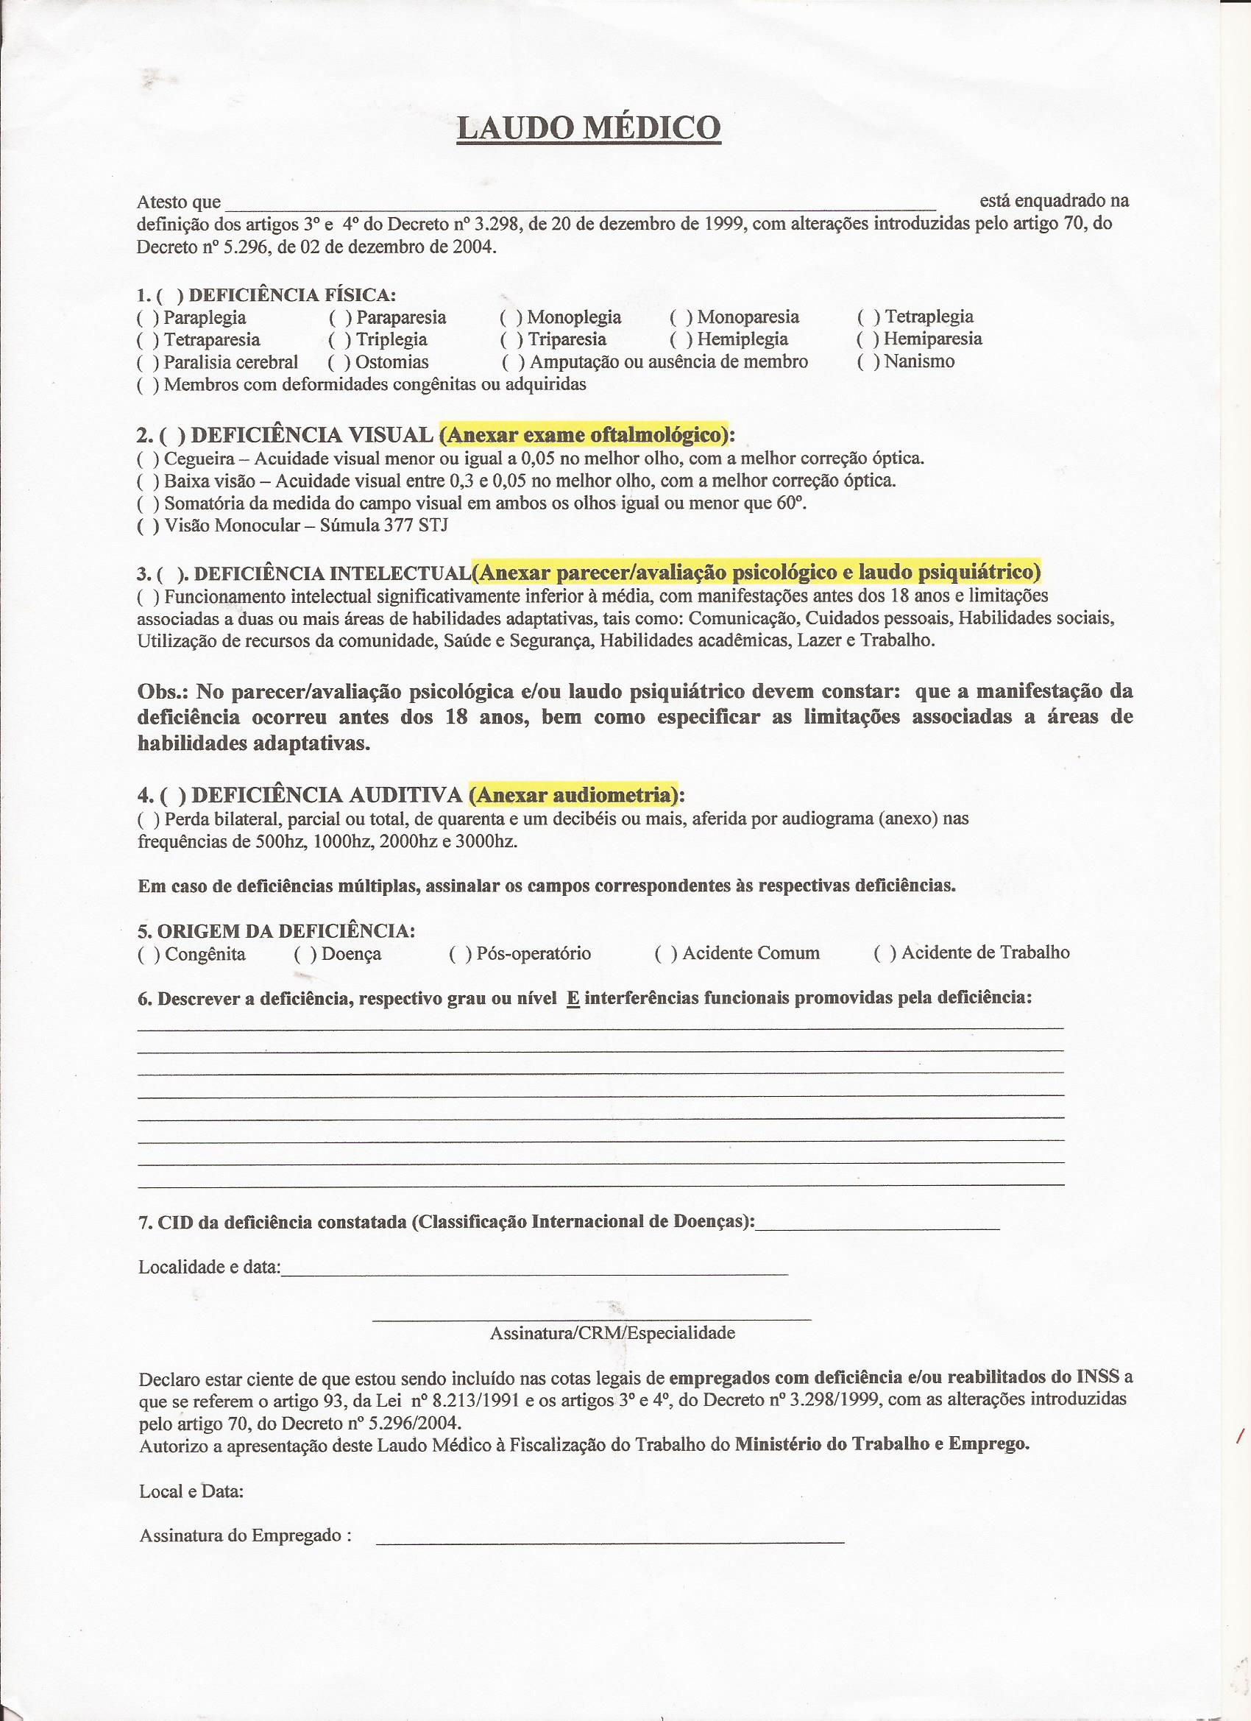

Slide 21
Homologação
Fases
INSS
CEREST
Médico do Trabalho
Condutas sugeridas – em discussão
Revalidação da homologação e respectivos pareceres de especialistas.
Nova formatação da homologação.

Slide 22
Considerações finais
Sensibilização de empregados e empregadores
Atentar para a fragilidade física e psíquica dos PCDs
Fiscalização atuante dos órgãos responsáveis
Equipe multiprofissional
Divisão de responsabilidades
Imparcialidade nas decisões
Transparência
Consenso

Slide 23
Bibliografia
OLIVEIRA, Sebastião Geraldo. Proteção Jurídica à Saúde dos Trabalhadores. 6ª edição. São Paulo: Editora LTR, 2011
COSTA, Sandra Morais de Brito. Dignidade humana e pessoa com deficiência. São Paulo: Editora LTR, 2008
GUEDES, João. Muito além da cota. Revista Proteção, nº 255, p. 44 à 58, Mar, 2003.

